Slide 1
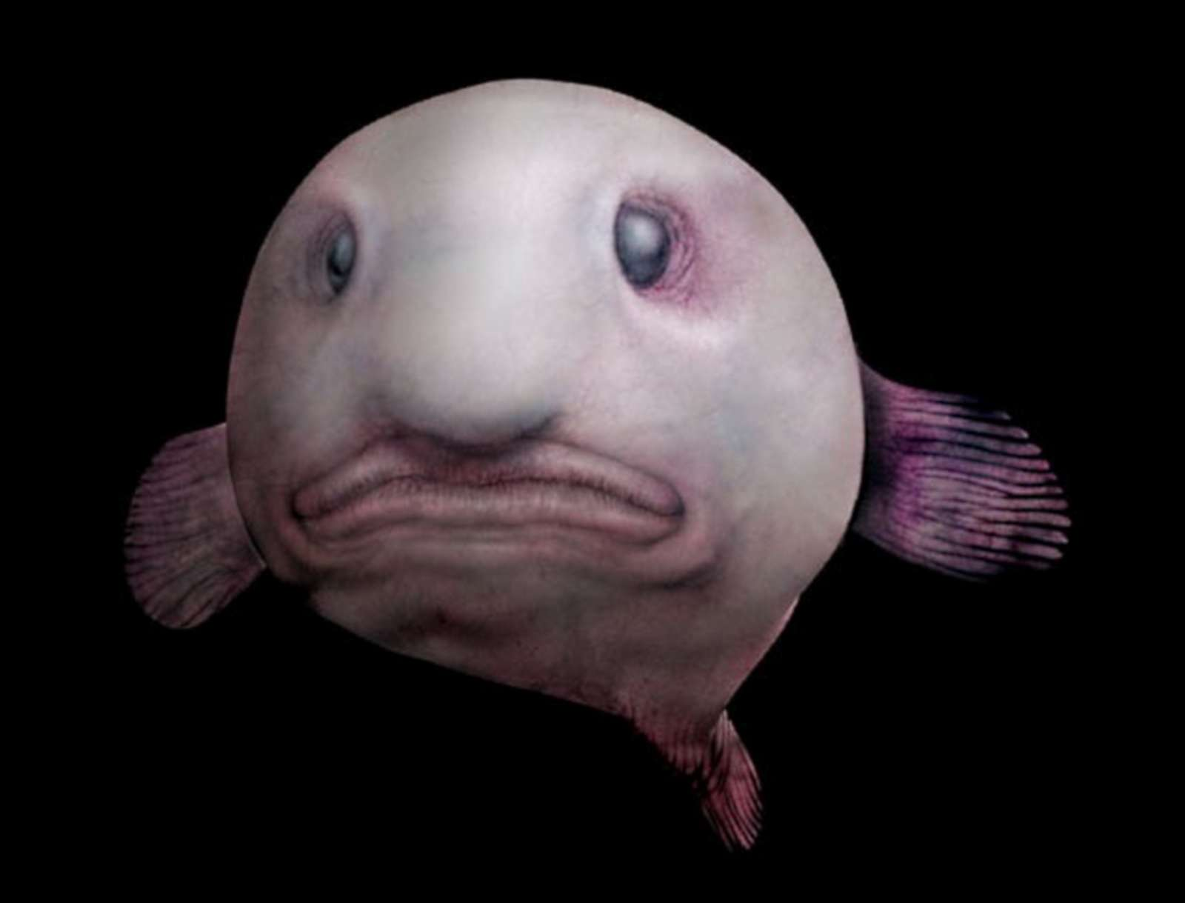

РЫБА - КАПЛЯ

Slide 2
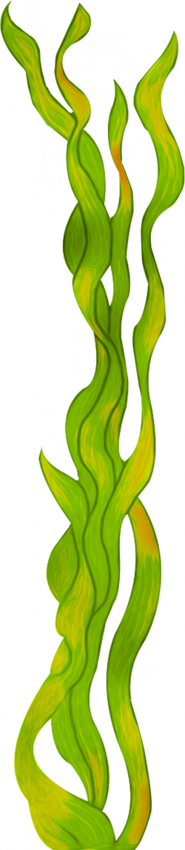
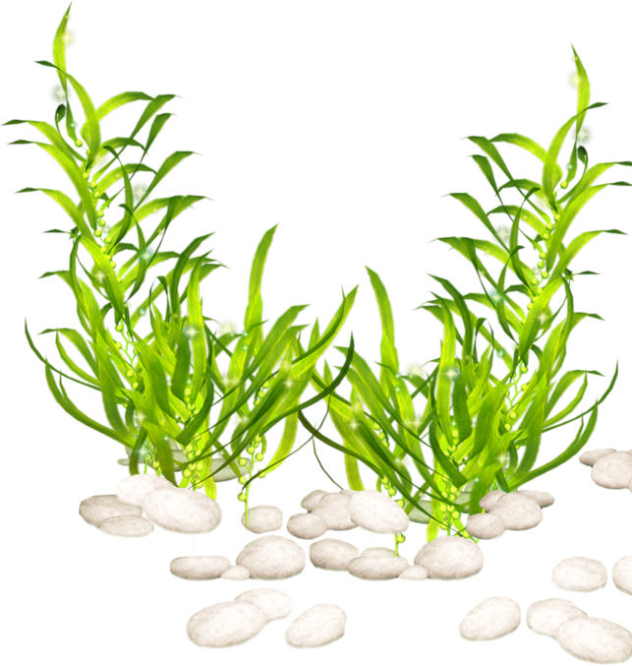
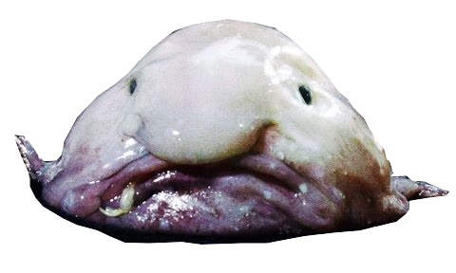


Рыба-капля относится к глубоководным рыбам. Её можно встретить в тропических водах на глубине около трёхсот метров. Прекрасно чувствует себя на больших глубинах – от 800 до 1200 м.
РЫБА - КАПЛЯ
Рыба-капля самая не красивая рыба в мире

Slide 3
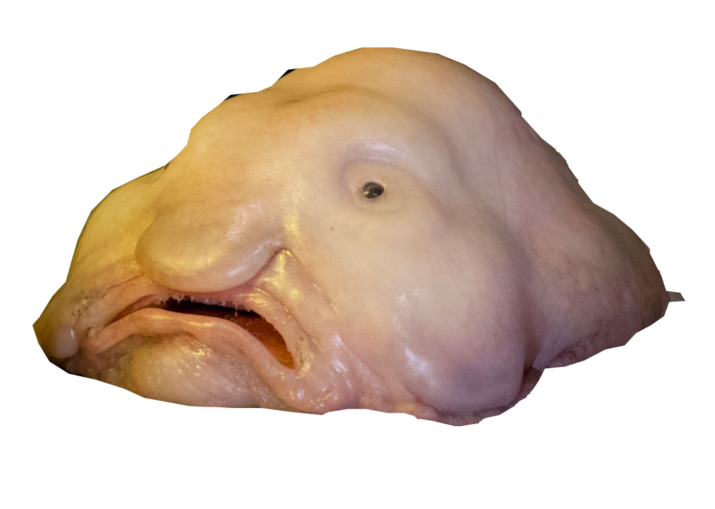
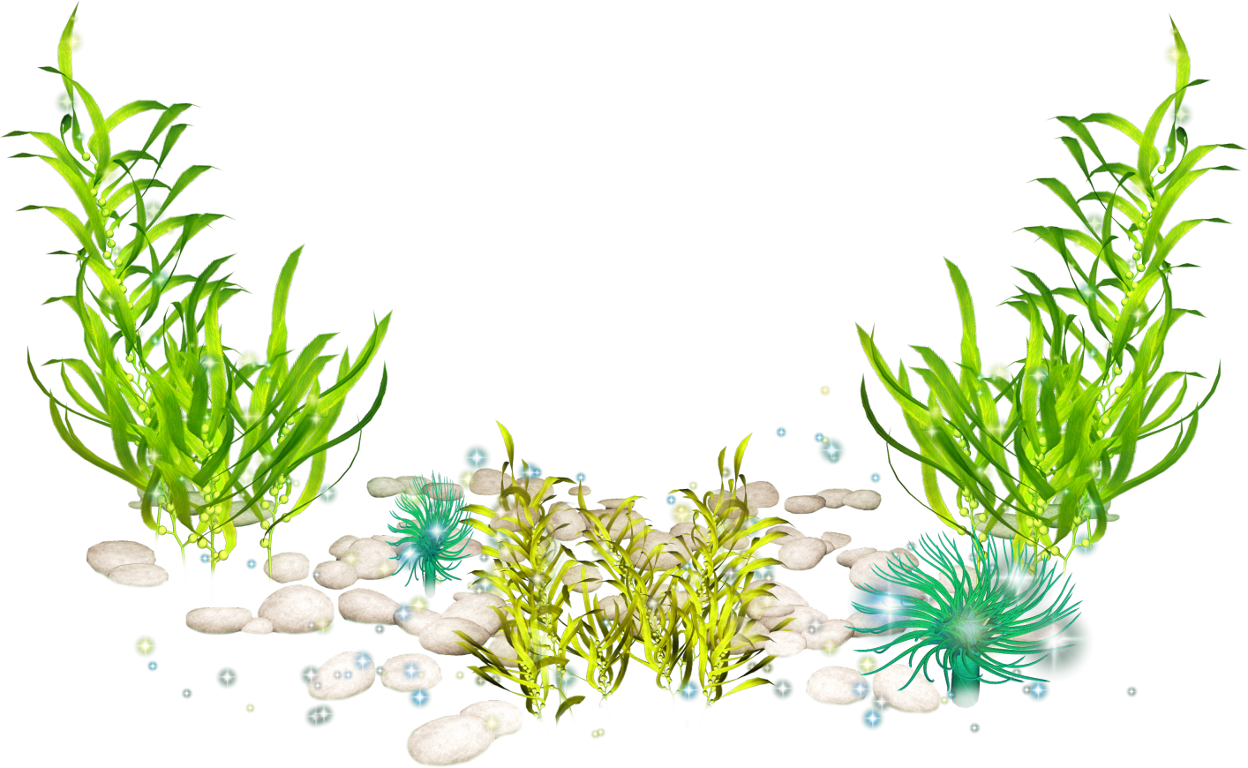
Расцветки у данных рыб самые разнообразные и зависят от цвета родного коралла, где они обитают. Удивительно, но рыба-капля способна ходить по дну на плавниках, как наземные четвероногие.
РЫБА - КАПЛЯ

Slide 4
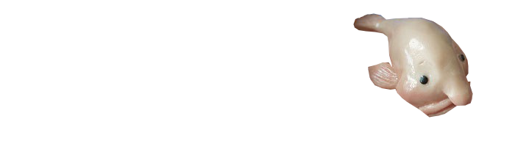
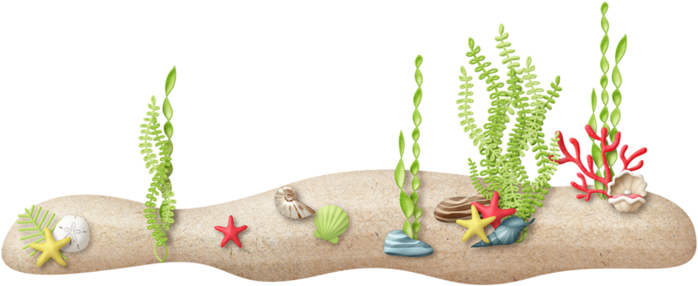
РЫБА - КАПЛЯ
Поверхность рыбы-капли не имеет чешуи. По величине рыба небольшая, около 30 – 35 см. Иногда попадаются более крупные особи, достигающие в длину 60 см. Желеобразное, водянистое тело по форме представляет собой каплю, откуда и пошло название.

Slide 5
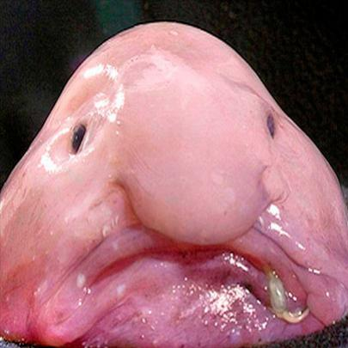
РЫБА - КАПЛЯ
Рыба – капля не охотится за добычей. Огромный рот служит ловушкой для медленно проплывающего планктона, который сам «заплывает» в ротовую полость. Остатки биологических веществ, крохотные беспозвоночные, водоросли – не остаются без внимания этой удивительной рыбы.

Slide 6
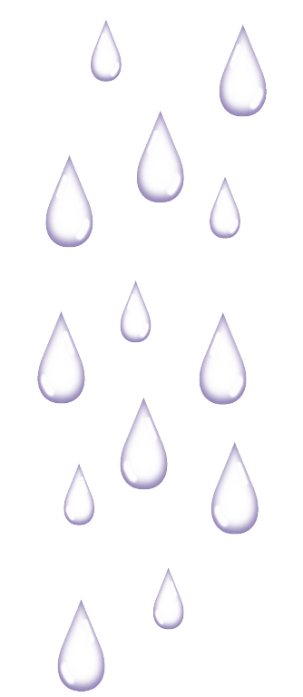
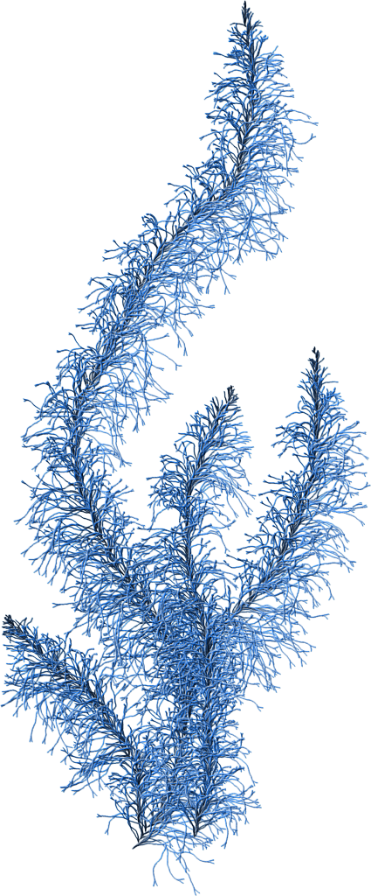
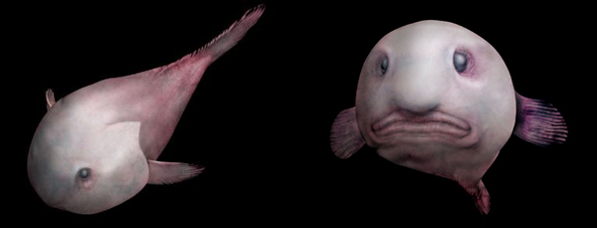

РЫБА - КАПЛЯ
Процесс метания икры рыбы-капли отличен от большинства существ, населяющих океан. Рыба-капля никогда не покидает донного участка океанов, морей, метая икру в песок. Заботливая мамочка семейства, она «высиживает» мальков, не двигаясь с места.

Slide 7
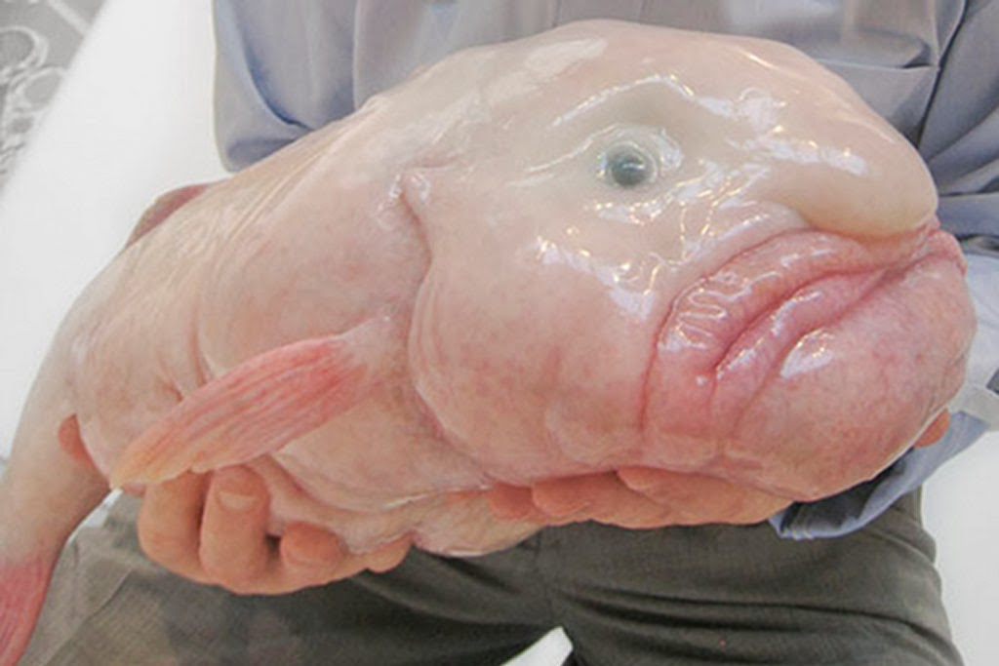
РЫБА - КАПЛЯ
А туристы, любопытные зеваки на побережьях не упускают случая покрасоваться на фото с этой малосимпатичной внешне рыбкой.

Slide 8

РЫБА - КАПЛЯ
Широко расположенные глаза, странный отросток, напоминающий огромный нос….. Они придают унылое и печальное выражение рыбе - капле. Опущенные уголки рта завершают «грустный» внешний вид, о котором порой говорят «полная печалька».

